Slide 1
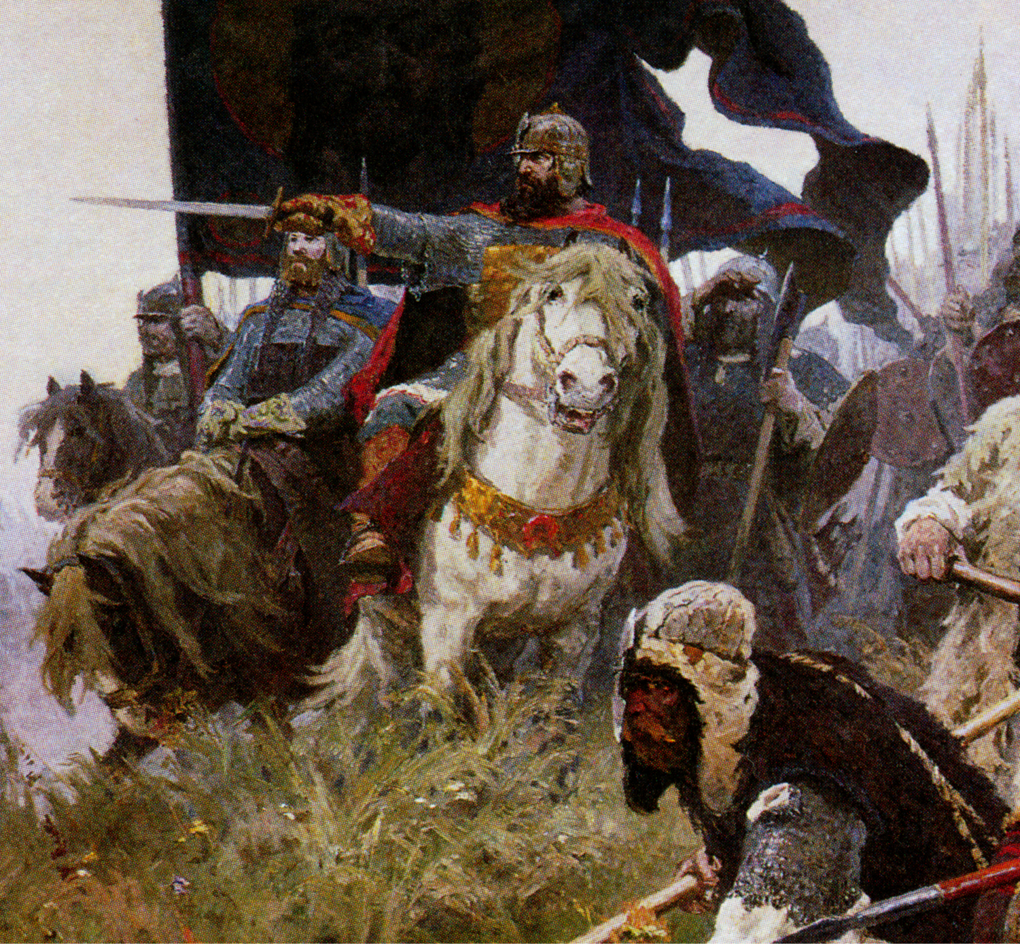
«Дмитрий Донской – защитник земли Русской»

Slide 2
А.С. Пушкин
«Клянусь честью, что ни за что на свете я не хотел бы переменить Отечество или иметь другую историю, кроме истории наших предков, такой, какой нам Бог её дал»

Slide 3
Цель:
Цель: совершенствование знаний учащихся по теме "Страницы истории Отечества" (Древняя Русь
XIII – XIV вв.)
Задачи:
1. составить исторический портрет Дмитрия Ивановича Донского и определить его собственную роль в событиях, преобразованиях и войнах, происходивших во второй половине XIV века, в годы правления победителя Куликовской битвы;
2. развивать интерес к изучению истории России, формировать чувства патриотизма и гордости за свою Родину, уважения к наследию прошлого

Slide 4
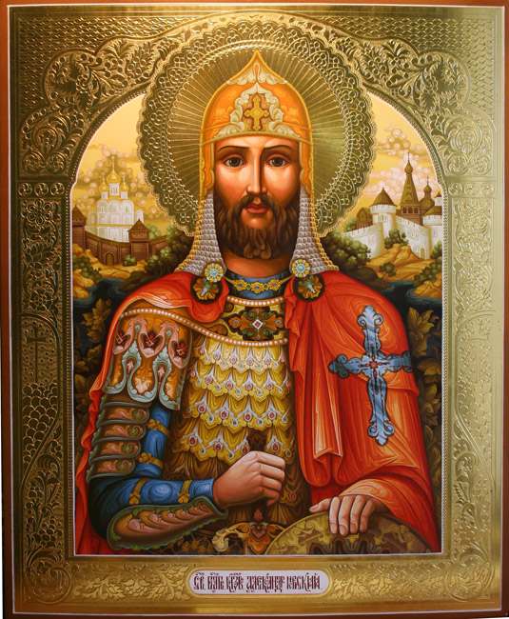
Актуальность темы:
«Где живёт герой? Так уж повелось, что воспитание мальчиков в России всегда было не просто мужественным, но по-настоящему героическим. И потому, что нам часто приходилось воевать, и потому, что выживать в столь суровом климате, как наш, могли только очень выносливые, стойкие люди. Память о героизме наших предков передавалась из поколения в поколение. Невозможно вырастить нормального мужчину, если не демонстрировать ему в детстве и подростковом возрасте романтических образцов героизма. Посмотрите на наших мальчиков, как у них загораются глаза при слове «подвиг»! Как они счастливы, если их назовут смельчаками Важно это не упустить. Богатырская наша сила: сила духа и сила воли»

Slide 5
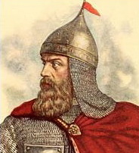
Князь Дмитрий Донской родился от именитых родителей: был он сыном князя Ивана Ивановича (Красного), а мать его великая княгиня Александра, Воспитан был в благочестии и в славе, с наставлениями душеполезными и с младенческих лет возлюбил Бога.
Когда умер его отец, мальчику было всего 9 лет.

Slide 6
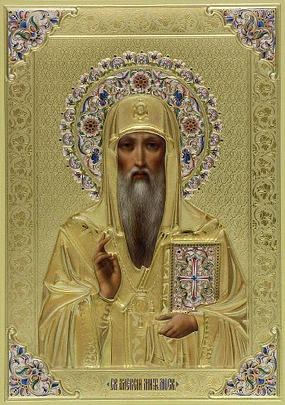
Его воспитателем стал Митрополит Алексей, он же был главой московского правительства, а духовным наставником Сергий Радонежский.
Святой Алексий

Slide 7
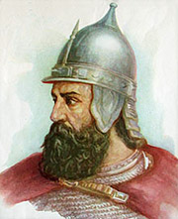
Он был крепок, высок, плечист и грузен, имел черную бороду и волосы, притягательный взгляд.
Житие сообщает, что Дмитрий отличался благочестием, незлобивостью и целомудрием.

Slide 8
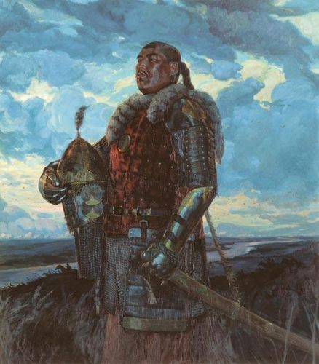
С 1237 года Русь одолевали полчища монголо-татар.
Они убивали, уводили в плен русских людей. Русский народ, замученный захватчиками, готов был к священной войне против монголо- татарского ига.
Ближайшим праздником было Рождество Пресвятой Богородицы – покровительницы Руси. Поэтому, для битвы был выбран день 8 сентября.

Slide 9
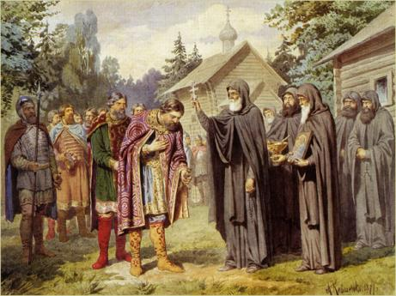
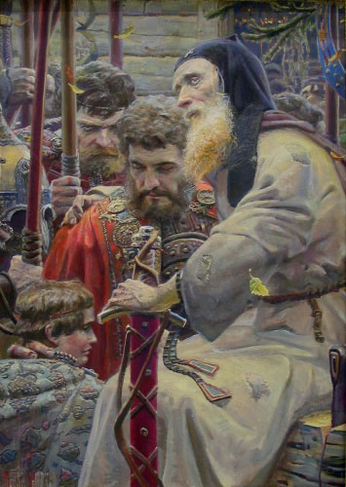
По преданию, сам Сергий Радонежский благословил Дмитрия Ивановича на битву с Золотой Ордой, отослав с ним своих сподвижников- монахов Пересвета и Ослябю.

Slide 10
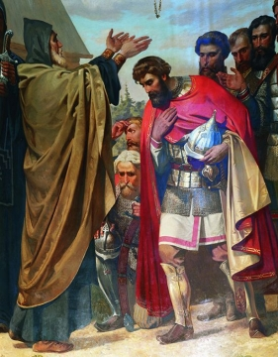
Начался молебен. После трапезы Преподобный благословил князя и всю свиту, окропил святой водой. Дмитрий опустился на колени – Сергий снова осенил его крестом. – “ Иди, не бойся. Бог тебе поможет”. И наклонившись, на ухо ему шепнул: - “Ты победишь?” Великий князь прослезился. В помощь Дмитрию Ивановичу Сергий дал двух монахов: Пересвета и Ослябю. Воинами они были в миру и на татар пошли без шлемов и панцирей с белыми крестами на монашеской одежде.

Slide 11
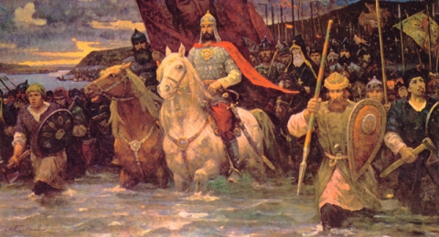
Выйдя с войсками к Дону, князь Дмитрий Иванович приказал наводить мосты, искать броды и не медля переходить реку. За Доном лежало обширное Куликово поле (на нем было много гнезд куликов), с трех сторон огражденное речками с высокими и крутыми берегами, а за речками росли густые леса. Когда закончилась переправа, было приказано разрушить мосты. Отступать было некуда.

Slide 12
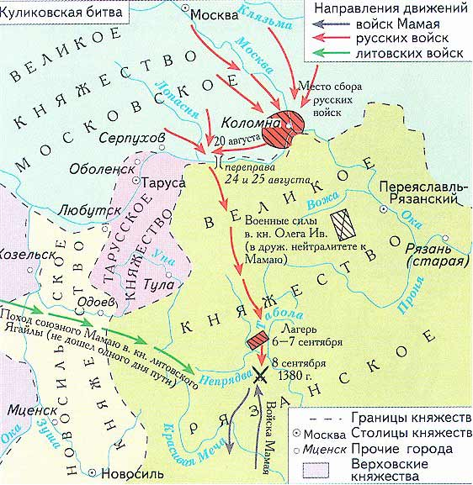
Место сражения

Slide 13
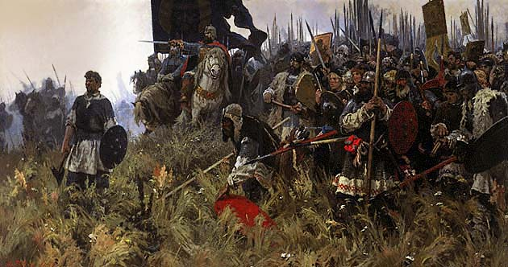
Перед битвой
«Московское государство родилось на Куликовом поле».
В. О. Ключевский.

Slide 14
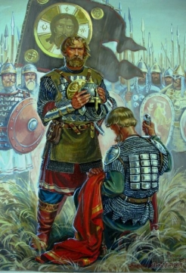
Рассеялся туман, и вблизи открылось громадное построенное к бою войско Золотой Орды. В кожаных доспехах с металлическими пластинками, с кожаными щитами, с луками, саблями, копьями, топорами оно напоминало чёрную грозовую тучу.
Перед битвой Дмитрий обратился ко всем воинам с призывом постоять за землю Русскую. Затем он снял княжеское вооружение и в простых , но надёжных доспехах, на коне встал в ряды передового полка. А когда воеводы стали его просить не подвергать себя такой большой опасности, он ответил: “Как мне других призывать к храбрости, если я вам не покажу тому примера и словом, и делом?”

Slide 15
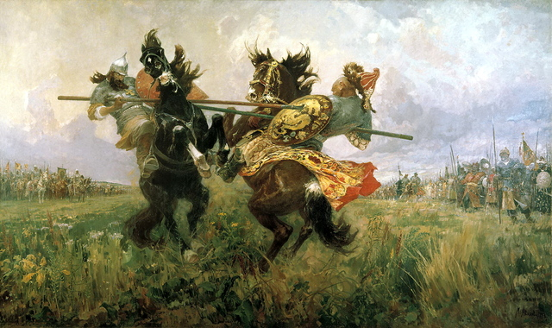
По русскому обычаю битва – сражение начиналась с поединка двух богатырей. Именно Александр Пересвет начинал битву с Челубеем: «И ударились крепко копьями, и копья переломились, и оба упали с коней своих на землю мертвыми, и кони их пали». Когда упали «поединщики», взревели русские и татарские трубы, и сошлись войска в смертельной схватке. Несмотря на мужественное сопротивление передового полка князя Дмитрия, почти все его воины полегли. Победный татарский вой и свист уже раздавались над полем.

Slide 16
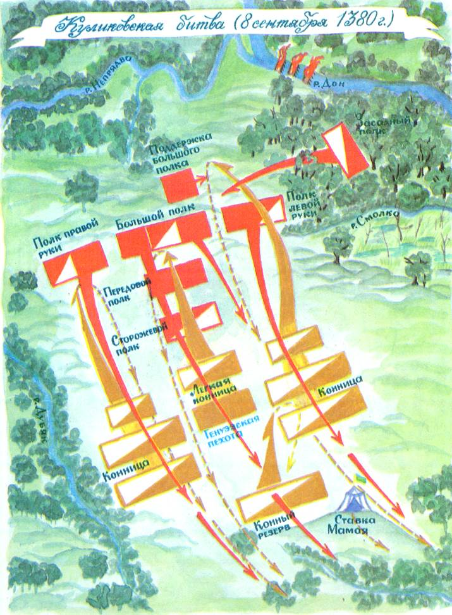
Русь
Орда
Куликовская битва. 8 сентября 1380 год.
Благословение Сергия
Радонежского
Поход Мамая на Русь
Сбор русских войск в
Коломне во главе с
московским князем
Дмитрием
Ивановичем
Ягайло,
литовский князь
Олег,
рязанский князь

Slide 17
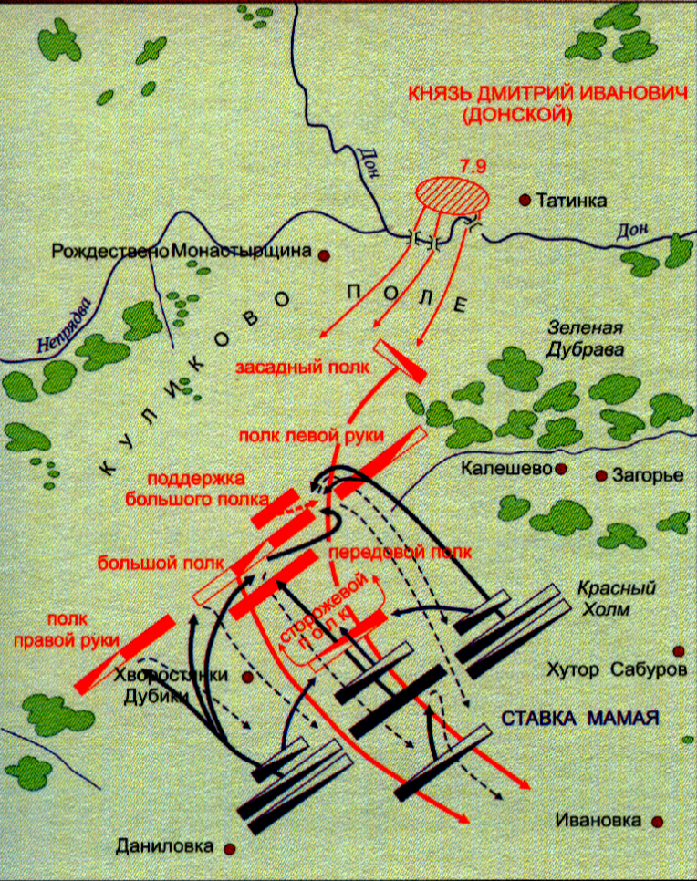

Slide 18
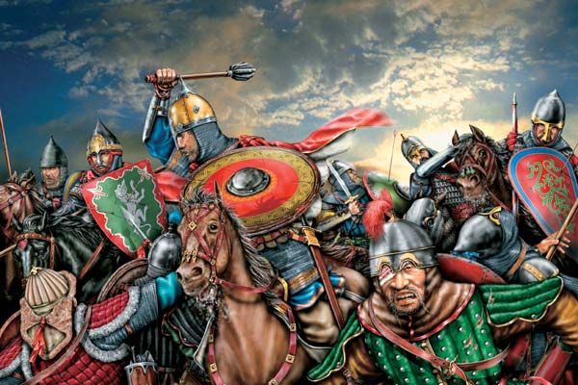
А тем временем воины «засадного полка» рвались в бой, и в решающий момент сражения воевода скомандовал: «Теперь пора!» И свежий «запасной полк» вылетел на поле брани. Это было так неожиданно, что татары дрогнули и пустились в бегство. Видя поражение своего войска, Мамай бросил ставку и бежал. Более 30 верст преследовали татар русские воины.
Тяжелой ценой досталась победа. Свыше 60 тысяч воинов полегли в битве. Дмитрий Иванович за эту победу был прозван Дмитрием Донским.

Slide 19
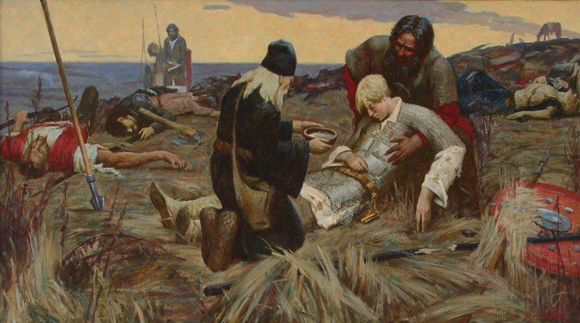
Многих, павших в Куликовской битве русских воинов с почестями похоронили здесь же, на поле боя. Только москвичи уложили тела своих погибших героев в долбленые колоды и понесли домой. Звоном колоколов и ликованием встречала Москва победителей.

Slide 20
Заслуги Дмитрия Донского перед Отечеством:
Успехи Дмитрия Донского в объединении русских княжеств и разгром Орды на Куликовом поле способствовали ускорению процесса создания единого Российского государства и освобождению его от ордынского ига, Москва стала признанным центром Руси, способствовала укреплению власти московского князя.
Противоборство с Литвой: вторжения литовских войск (1368, 1370, 1372) в московские земли были отбиты.
Борьба за лидерство на Руси: с Тверью за ярлык на великое княжение (1375 г. — победа Дмитрия Ивановича); с Рязанью по поводу спорных территорий (1371).
Присоединены Белоозеро, Медынь (1371), Дмитров, Владимир, Стародуб, Галич, Трубчевск (1374), Кострома, Мещера (1385) Объединение Московского и Владимирского княжеств.
В княжение Дмитрия Донского Москва утвердила свое руководящее положение в русских землях. Опираясь на возросшую мощь Московского княжества, Дмитрий Донской преодолел сопротивление соперников в борьбе за великое княжение суздальско-нижегородского, рязанского и тверского князей. При нём в 1367 году был построен первый белокаменный кремль в Москве.

Slide 21
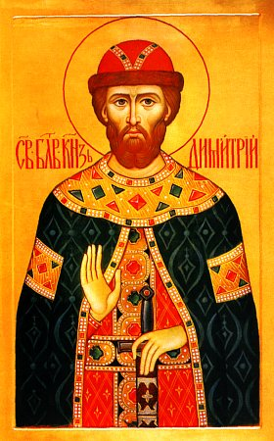
Канонизация Дмитрия Донского
Отмечая большие заслуги Дмитрия Донского в становлении русского государства, его праведную, строгую жизнь, подвиг, совершенный на Куликовом поле, Русская православная церковь канонизировала князя, причислив его к лику православных святых.

Slide 22
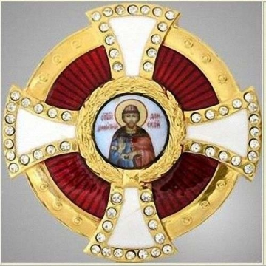
За особые заслуги перед Отечеством награждают Орденом за служение отечеству и Орденом преподобного Сергия Радонежского, Орденом Дмитрия Донского.

Slide 23
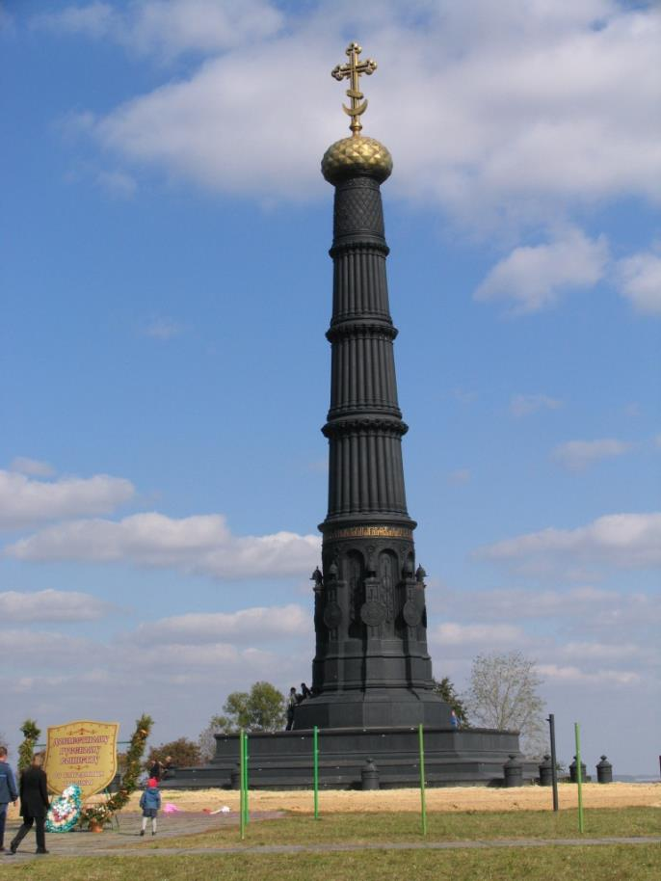
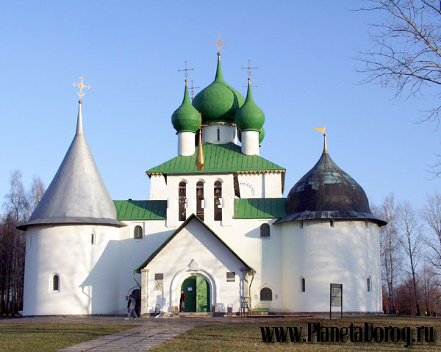
На Куликовом поле стоит храм и памятник в честь победы русского оружия.

Slide 24
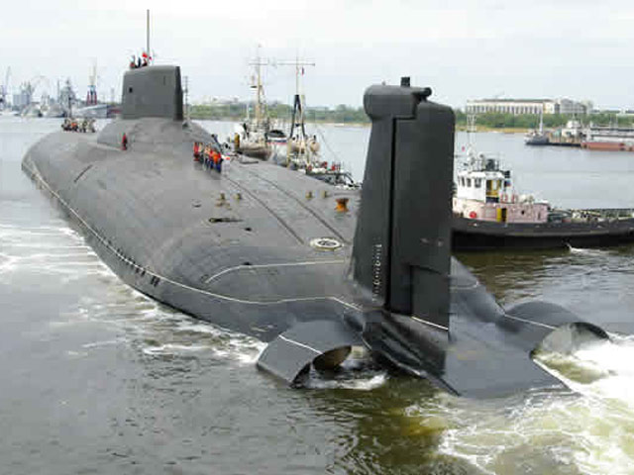
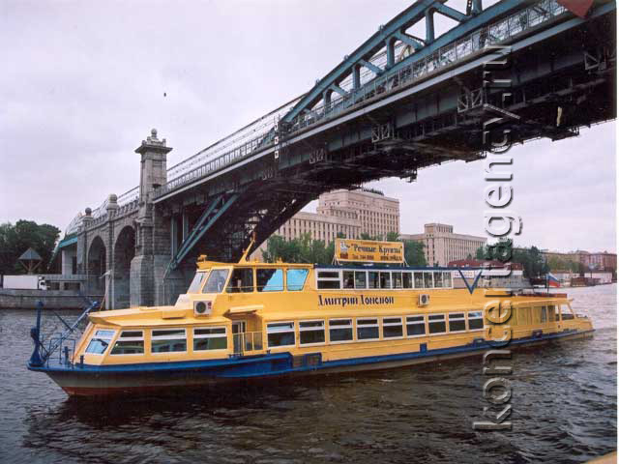
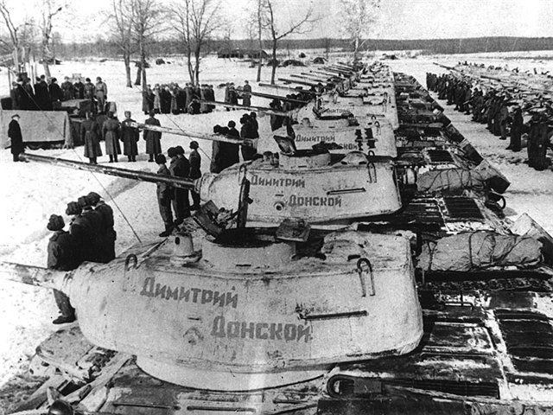
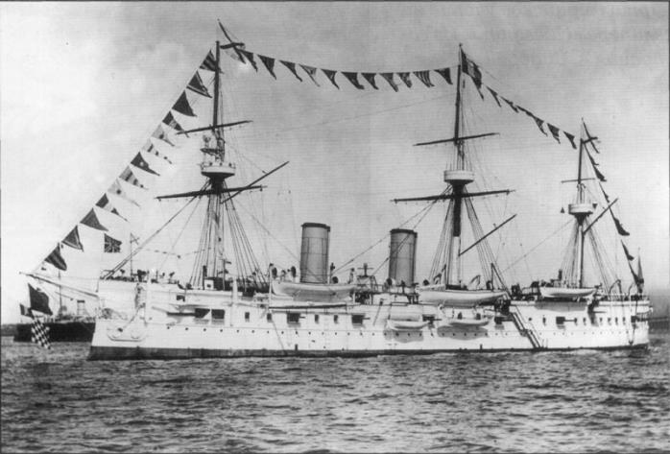
Названы в честь Дмитрия Донского.

Slide 25
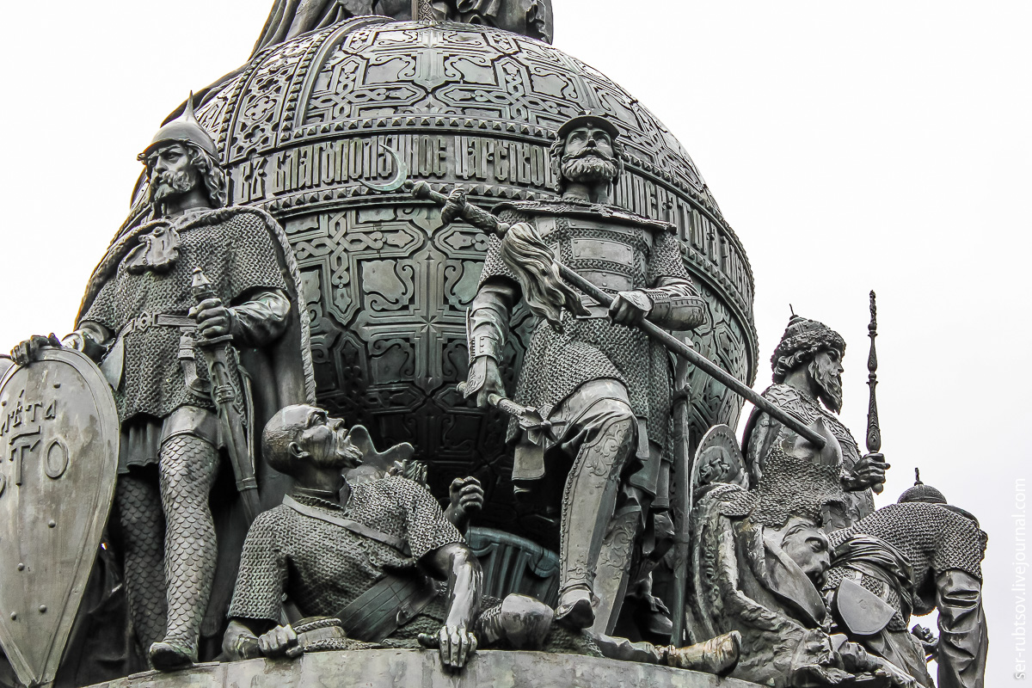
Дмитрий Иванович Донской в бронзе - на памятнике
"Тысячелетию России".
изображает князя, попирающего ногой поверженного ордынца.

Slide 26
Дмитрий Донской был и остается одной из самых выдающихся личностей нашего государства.
Летописцы изображают нам добрые дела Дмитрия Донского и, славя его как первого победителя татар. Правление Дмитрия Донского имело огромное значение для России.
Прежде всего, он был талантливым полководцем.
Именно при Дмитрии Донском в армии появилась артиллерия.
О великом полководческом таланте Дмитрия Донского свидетельствуют и его великие победы. Одна из наиболее известных – победа на Куликовом поле. Это сражение стало поворотным пунктом в освободительной войне России от монголо-татарского ига.
Победа в Куликовском сражении повлекла за собой также объединение русских земель вокруг Москвы. Куликовское сражение всегда являлось объектом пристального внимания и изучения в различных сферах политической, дипломатической и научной жизни русского общества XV-XX вв.
К 500-летнему юбилею, в 1865-1894 гг. в с.Монастырщина на легендарном месте захоронений воинов, павших во время сражения, возводится каменный храм во имя Рождества Богородицы (церковный праздник, совпадающий с днем сражения), одновременно рядом была возведена приходская школа.

